Slide 1
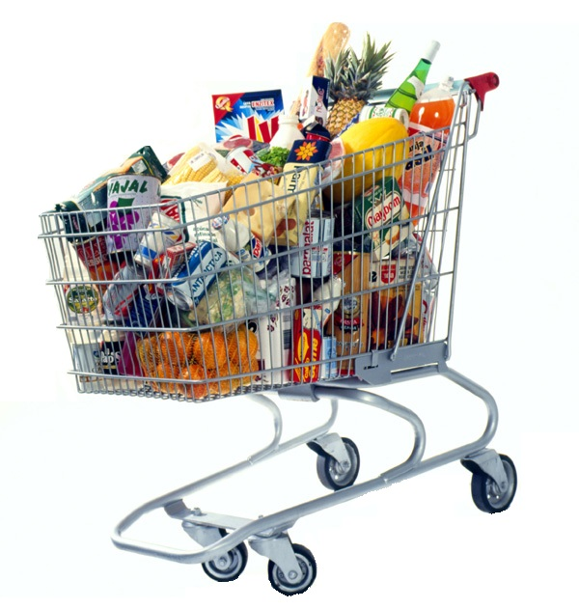
SERVIZIO PORTAVIVANDE SEMI-AUTOMATICO

Slide 2
IDEA
Possibilità di richiedere approvvigionamenti;
Utilizzo di un automa Semi-Automatico;
Servizio di ordinazione via internet;

Slide 3
FASI PROGETTO
PROGETTAZIONE;
COSTRUZIONE VEICOLO;
PROGRAMMAZIONE VEICOLO;
CREAZIONE DATABASE;
CREAZIONE SITO;

Slide 4
PROGETTAZIONE (il mio ruolo)
WBS;
CPM;
SCHEMA ER;
MANUALE FUNZIONAMENTO;

Slide 5
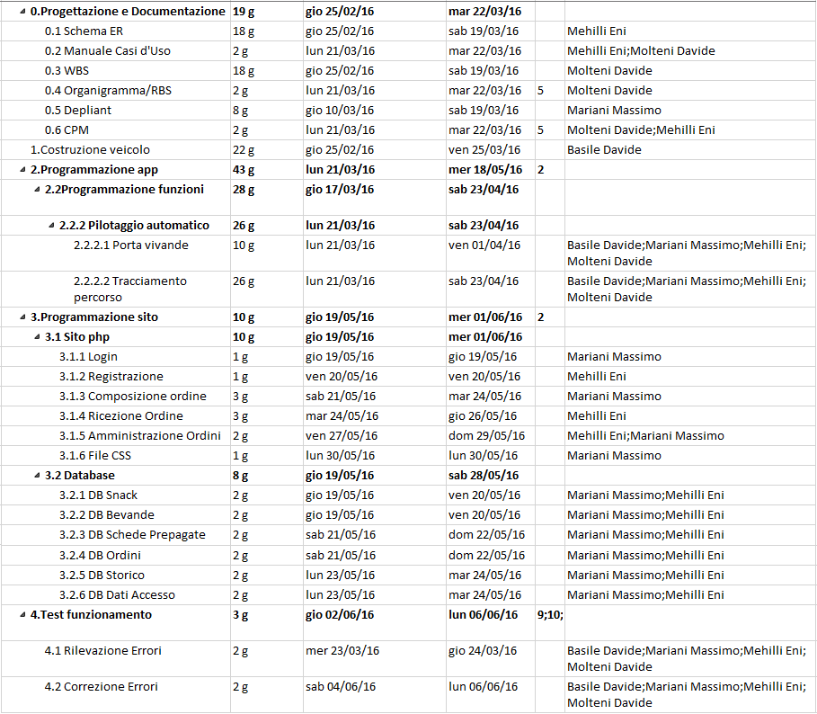
WBS
Work Breakdown Structure;
Organizzazione;
Programmazione;
Coordinazione;

Slide 6
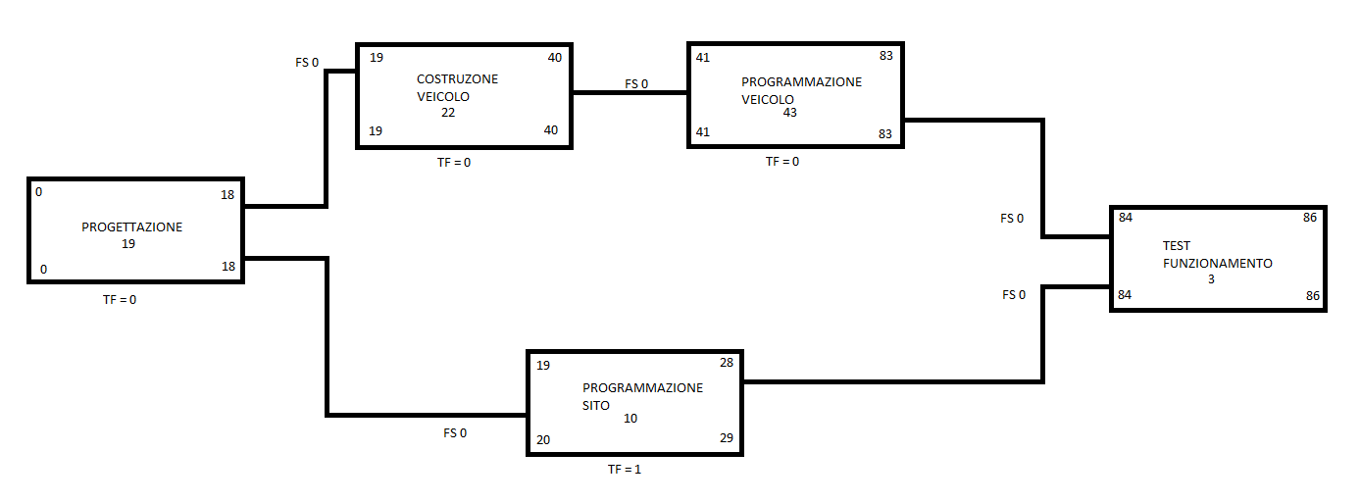
CPM
Durata minima;
Analisi;
Grafica.

Slide 7
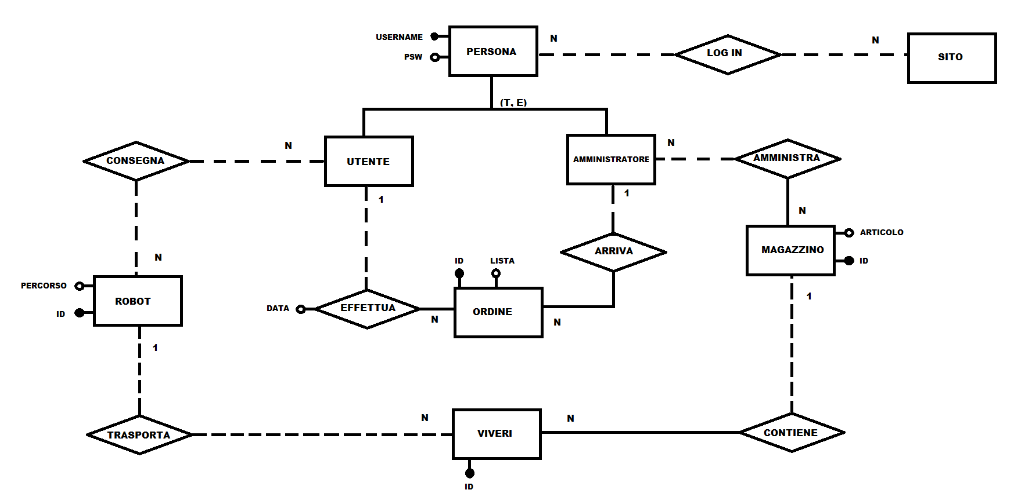
SCHEMA ER
Modello concettuale;

Slide 8
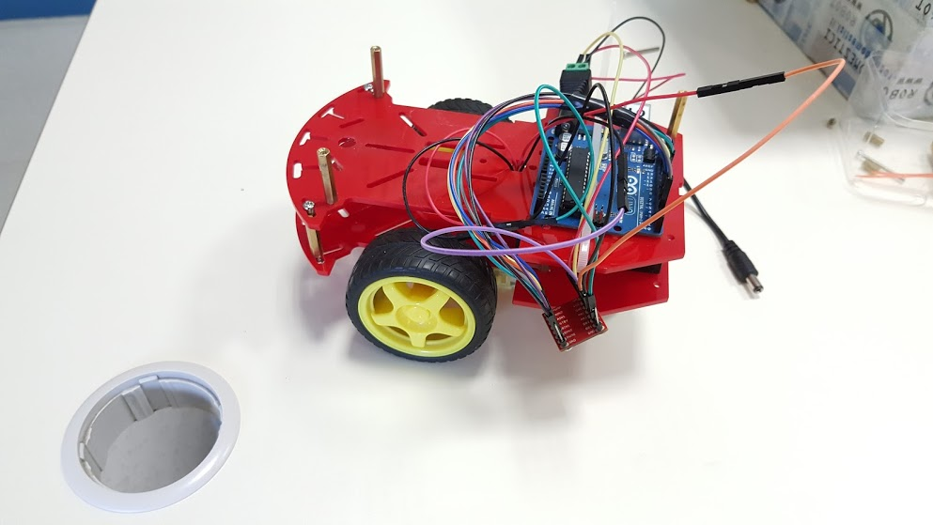
COSTRUZIONE
Piccolo veicolo;
Comandato;
Trasporta carico;

Slide 9
FUNZIONI DEL SITO
UTENTE
AMMINISTRATORE
ORDINAZIONE;
PAGAMENTO;
ATTESA;
CONSUMAZIONE.
RICEZIONE;
AGGIORNAMENTO;
CARICAMENTO;
AVVIO ROBOT.

